Slide 1
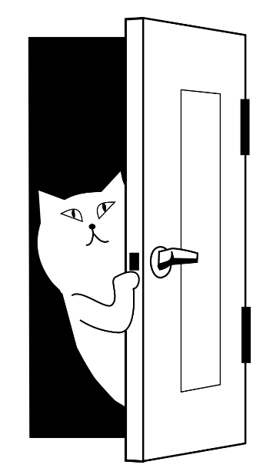
Les verbes comme ouvrir
grammaire
Which of these verb forms sound the same?
You have already learned the singular forms of ouvrir in the present tense. Now we add the plural forms:
:
Verb infinitive
Remove -ir to leave the stem
Add endings to the stem…
…et voilà !
ouvrir
ouvr-
je: -e
tu: -es
il/elle/on: -e
nous: -ons
vous: -ez
ils/elles: -ent
j’ouvre
tu ouvres
il/elle/on ouvre
nous ouvrons
vous ouvrez
ils/elles ouvrent
The verbs offrir [to offer, offering], and souffrir [to suffer, suffering] follow the
same pattern as ouvrir
Remember that the endings for verbs like ouvrir are the same as for -ER verbs
Notes:
Timing: 3 minutes
Aim: To introduce all forms of -IR verbs like ouvrir in the present tense.
Procedure:
Click to reveal the information.
Say each word form aloud. Students repeat.
Click on the audio button to hear the short forms conjugated by a native speaker.
Draw attention to the endings of verbs like ouvrir being the same as for -ER verbs.
For Higher students, click to reveal a box drawing attention to the verbs offrir and souffrir which follow the same pattern as verbs like ouvrir. For Foundation-only classes, this box can be removed if desired.
Transcript:
j’ouvres
tu ouvres
il ouvre
elle ouvre
on ouvre
nous ouvrons
vous ouvrez
ils ouvrent
elles ouvrent

Slide 2
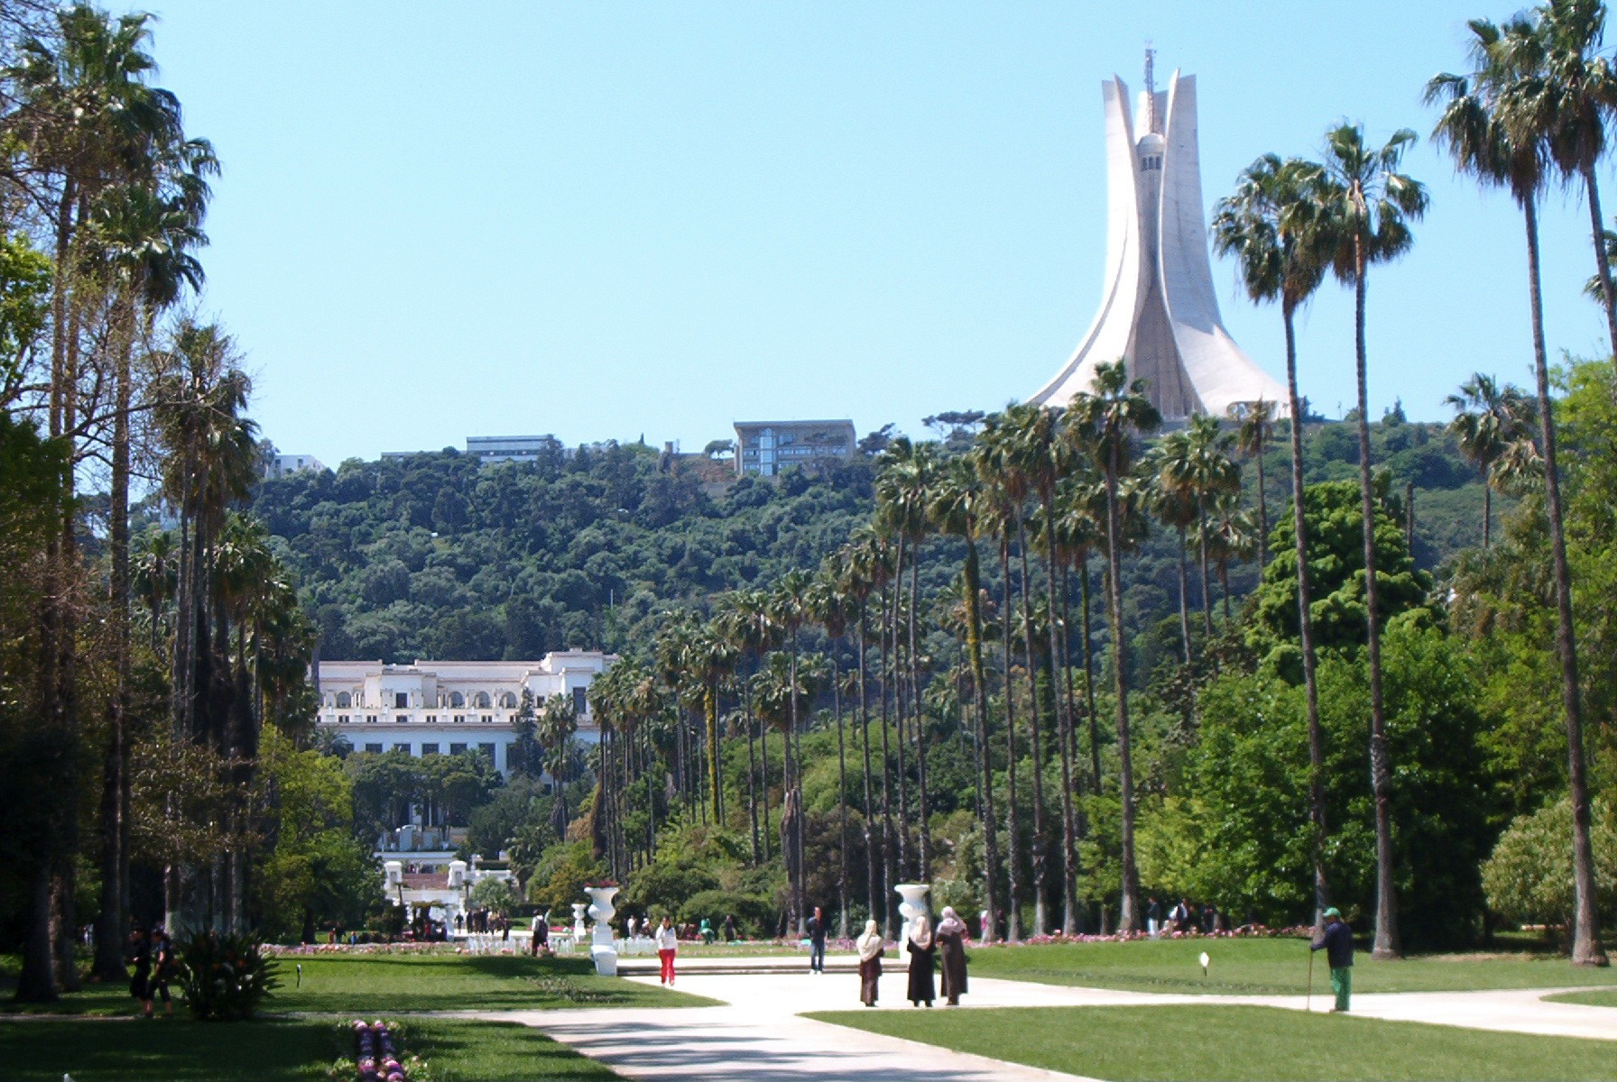
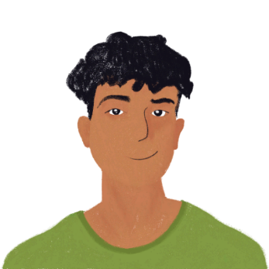
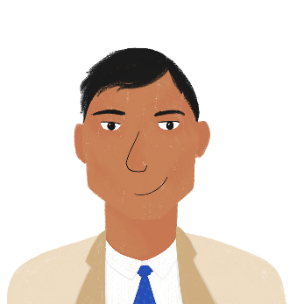
Amir parle avec son papa
Écris les pronoms.
lire
Oui, c’est très important. Ils donnent des leçons sur la révolution algérienne au musée. [Ils] couvrent l’histoire des actions des soldats français et algériens,
mais aussi [vous] couvrez la vie des femmes pendant la révolution.
?
A
?
Papa, [nous] couvrons les thèmes de l’égalité et de l’identité dans nos leçons au collège. [Nous] découvrons aujourd’hui le musée « la Cité nationale de l’histoire de l’immigration ».
?
B
?
Intéressant ! [Vous] découvrez l’histoire de l’immigration, mais aussi l’histoire des guerres en Afrique. Ils ouvrent le musée à quelle heure?
?
C
C’est correct Amir. À chaque anniversaire de l’indépendance d’Algérie, mes parents racontent l’histoire de leur vie pendant la révolution. [Nous] ouvrons souvent leurs albums photos pour voir la famille dans le passé.
D
?
Oui, c’est vrai. Souvent, on raconte seulement l’histoire des hommes dans les armées, mais les femmes, [elles] découvrent aussi que la vie est très difficile à cause des guerres.
E
?
[Ils] ouvrent les portes à neuf heures du matin. C’est bien parce que je peux passer quelques heures au musée pour bien comprendre l’histoire de notre famille. C’est important pour moi, et pour mon identité.
?
F
Notes:
This task is available on the accompanying worksheet
Slide 1 of 4
Foundation version
Timing: 10 minutes
Aim: To practise associating the correct pronoun with the spelling of the nous, vous, ils and elles forms of verbs like ouvrir; reading comprehension.
Procedure:
First, students read the dialogue bubbles and identify the correct pronoun (nous, vous, ils, elles) behind the white boxes by looking at the associated spelling of the verbs like ouvrir, either orally or using mini-whiteboards.
Click to reveal the answers.
The second step is for students to put the conversation between Amir and his father Bilal into the correct order.
The correct sequence is on the following slide.
Note:
The photograph on this series of slides is a view of the Mémorial du Martyr in Algiers, a monument opened in 1982 on the 20th anniversary of the end of the Algerian war of independence.
Word frequency of cognates used (1 is the most frequent word in French): action [355], thème [1720], cité [1246], immigration [2255], album [2874], correct [2617]
Source: Lonsdale, D., & Le Bras, Y. (2009). A Frequency Dictionary of French: Core vocabulary for learners London: Routledge.

Slide 3
Amir parle avec son papa
Les réponses.
lire
B
Papa, nous couvrons les thèmes de l’égalité et de l’identité dans nos leçons au collège. Nous découvrons aujourd’hui le musée « la Cité nationale de l’histoire de l’immigration ».
Intéressant ! Vous découvrez l’histoire de l’immigration, mais aussi l’histoire des guerres en Afrique. Ils ouvrent le musée à quelle heure?
C
Ils ouvrent les portes à neuf heures du matin. C’est bien parce que je peux passer quelques heures au musée pour bien comprendre l’histoire de notre famille. C’est important pour moi, et pour mon identité.
F
Oui, c’est très important. Ils donnent des leçons sur la révolution algérienne au musée. Ils couvrent l’histoire des actions des soldats français et algériens, mais aussi vous découvrez la vie des femmes pendant la révolution.
A
E
Oui, c’est vrai. Souvent, on raconte seulement l’histoire des hommes dans les armées, mais les femmes, elles découvrent aussi que la vie est très difficile à cause des guerres.
C’est correct Amir. À chaque anniversaire de l’indépendance d’Algérie, mes parents racontent l’histoire de leur vie pendant la révolution. Nous ouvrons souvent leurs albums photos pour voir la famille dans le passé.
D
Notes:
Slide 2 of 4
Foundation version - answers

Slide 4
Amir parle avec son papa
Écris les pronoms.
lire
Oui, c’est très important. [Ils] offrent des leçons aux élèves sur la révolution algérienne au musée. [Ils] couvrent l’histoire des actions de l’état français et les soldats algériens, mais aussi [vous] découvrez la vie des femmes pendant la révolution.
?
?
A
?
Papa, [nous] couvrons les thèmes de l’égalité et de l’identité dans nos leçons au collège. [Nous] découvrons aujourd’hui le musée « la Cité nationale de l’histoire de l’immigration ».
?
B
?
Intéressant ! [Vous] découvrez l’histoire de l’immigration, mais aussi l’histoire grave des batailles et des révolutions en Afrique. Ils ouvrent le musée à quelle heure?
?
C
C’est correct Amir. À chaque anniversaire de l’indépendance d’Algérie, mes parents racontent l’histoire de leur vie pendant la révolution. [Nous] ouvrons souvent leurs albums photos pour voir la famille dans le passé.
D
?
Oui, c’est vrai. Souvent, on raconte seulement l’histoire des hommes dans les armées, mais les femmes, [elles] souffrent aussi à cause des guerres.
E
?
[Ils] ouvrent les portes à neuf heures du matin. C’est bien parce que je peux passer quelques heures au musée pour bien comprendre l’histoire de notre famille. C’est important pour moi, et pour mon identité.
?
F
Notes:
Slide 3 of 4
Higher version

Slide 5
Amir parle avec son papa
Les réponses.
lire
B
Papa, nous couvrons les thèmes de l’égalité et de l’identité dans nos leçons au collège. Nous découvrons aujourd’hui le musée « la Cité nationale de l’histoire de l’immigration ».
Intéressant ! Vous découvrez l’histoire de l’immigration, mais aussi l’histoire grave des batailles et des révolutions en Afrique. Ils ouvrent le musée à quelle heure?
C
Ils ouvrent les portes à neuf heures du matin. C’est bien parce que je peux passer quelques heures au musée pour bien comprendre l’histoire de notre famille. C’est important pour moi, et pour mon identité.
F
Oui, c’est très important. Ils offrent des leçons aux élèves sur la révolution algérienne au musée. Ils couvrent l’histoire des actions de l’état français et les soldats algériens, mais aussi vous découvrez la vie des femmes pendant la révolution.
A
E
Oui, c’est vrai. Souvent, on raconte seulement l’histoire des hommes dans les armées, mais les femmes, elles souffrent aussi à cause des guerres.
C’est correct Amir. À chaque anniversaire de l’indépendance d’Algérie, mes parents racontent l’histoire de leur vie pendant la révolution. Nous ouvrons souvent leurs albums photos pour voir la famille dans le passé.
D
Notes:
Slide 4 of 4
Higher version - answers

